Slide 1
物联网信息安全
（第一章）
梁宗文
西南石油大学计算机科学学院
495820740@qq.com
13550397807

Slide 2
物联网信息安全的重要性
信息安全在物联网中重要性和作用显而易见。
  现在军事中的物、地探测
  现在交通中的车辆检测
  智能小区中的RFID
物联网信息安全关系到国家的信息安全
  2014年2月27日电，据央视新闻报道，习近平主持召开中央网络安全和信息化小组首次会议，要求把我国建设成为网络强国。习近平任小组组长。
  加强网络安全，才能维护国家安全。
  安全是互联网发展的前提和基础。
  物联网以互联网为依托。
1

Slide 3
开设《物联网信息安全》课程的必要性
现有《网络与信息安全》课程可否替换《物联网信息安全》？
  早期的想法：可以替换
  现在的想法：不可替换，有其特殊性
《物联网信息安全》教材应该涵盖《网络与信息安全》课程内容，并有所拓展。
  二者差异：“专用”、“通用”
  二者协同：通用寓于“专用”
  二者贯通：有“通用”贯通“专用”
《物联网信息安全》可以上升为新的研究热点
  感知中的；RFID
  数据传输与处理中的：大数据、多维、时间序列
  应用中的：开放、跨域、共享、云

Slide 4

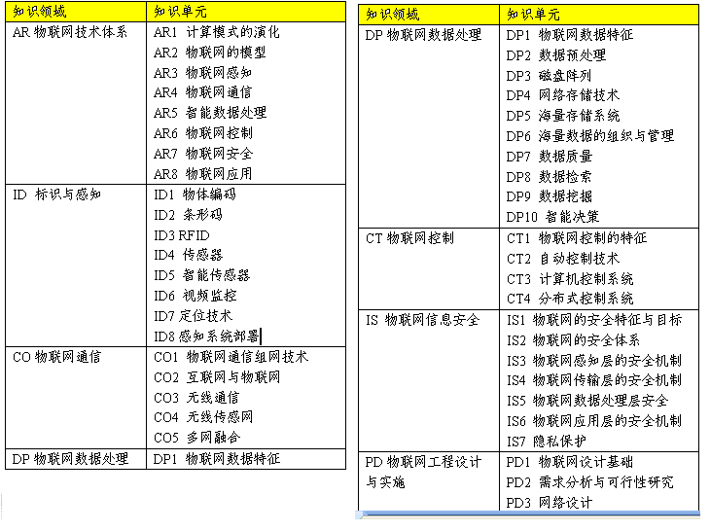
物联网信息安全：物联网工程专业的核心知识体系

Slide 5
《物联网信息安全》课程大纲
本课程作为物联网工程专业的专业选修课程
课程目标：
  针对物联网工程专业的需要，对物联网信息安全的内涵、知识领域和知识单元进行了科学合理的安排，目标是提升读者对物联网信息安全的“认知”和“实践”能力。
课程内容：
  本课程采用分层架构思想，由底而上地论述物联网信息安全的体系结构和关键技术。具体包括物联网安全特征、物联网安全体系、物联网数据安全、物联网隐私安全、物联网接入安全、物联网系统安全和物联网无线网络安全等内容。

Slide 6
教学建议
本课程建议授课课时 48~56；
本课程建议实践课时 8~12。
教学章节 | 教学要求 | 课时
第1章 物联网与信息安全 | 了解物联网的概念与特征 了解物联网的体系结构 了解物联网的安全特征 了解物联网的安全威胁 熟悉保障物联网安全的主要手段 | 讲授2
第2章 物联网的安全体系 | 了解物联网的层次结构及各层安全问题 掌握物联网的安全体系结构 掌握物联网的感知层安全技术 了解物联网的网络层安全技术 了解物联网的应用层安全技术 了解位置服务安全与隐私技术 了解云安全与隐私保护技术 了解信息隐藏和版权保护技术 实践物联网信息安全案例 | 讲授4 实践2

Slide 7
教学建议
第3章 数据安全 | 掌握数据安全的基本概念 了解密码学的发展历史 掌握基于变换或置换的加密方法 掌握流密码与分组密码的概念 掌握DES算法和RSA算法 了解散列函数与消息摘要原理 掌握数字签名技术 掌握文本水印和图像水印的基本概念 实践MD5算法案例 实践数字签名案例 | 讲授10 实践2
第4章 隐私安全 | 掌握隐私安全的概念 了解隐私安全与信息安全的联系与区别 掌握隐私度量方法 掌握数据库隐私保护技术 掌握位置隐私保护技术 掌握数据共享隐私保护方法 实践外包数据加密计算案例 | 讲授10 实践2

Slide 8
教学建议
第6章 系统安全 | 掌握网络与系统安全的概念 了解恶意攻击的概念、原理和方法 掌握入侵检测的概念、原理和方法 掌握攻击防护技术的概念与原理 掌握防火墙原理 掌握病毒查杀原理 了解网络安全通信协议 | 讲授8 实践2
第7章 无线网络安全 | 掌握无线网络概念、分类 理解无线网络安全威胁 掌握WiFi安全技术 掌握3G安全技术 掌握ZigBee安全技术 掌握蓝牙安全技术 实践WiFi安全配置案例 | 讲授8 实践2

Slide 9


使用教材
物联网工程专业规划教材：物联网信息安全
桂小林，张学军，赵建强，等 著
机械工业出版社

Slide 10
考核方法
最终成绩=30%平时成绩 + 70%卷面成绩
平时成绩的构成：
20%考勤 + 60%实验报告 + 20%课堂问答
卷面成绩的构成：
卷面实际分数

Slide 11
第1章 物联网与信息安全
梁宗文
西南石油大学计算机科学学院
495820740@qq.com
13550397807

Slide 12
本章导引
物联网作为战略性新兴产业，在各国政府大力推动下，正在迎来一轮建设高峰，其信息安全和风险问题也得到各国政府的广泛重视。
由于物联网是一个融合计算机、通信和控制等相关技术的复杂系统，因而物联网面临的信息安全问题更加复杂。
本章主要论述物联网的基本概念和特征,探讨物联网的信息安全现状和面临的信息安全威胁。

Slide 13
1.1物联网的概念与特征
物联网的概念与起源
  物联网（Internet of Things，IoT）代表了未来计算与通信技术发展的方向，被认为是继计算机、Internet之后，信息产业领域的第三次发展浪潮。
  最初，IoT是指基于Internet利用射频标签（Radio Frequency Identification RFID）技术、电子产品编码（Electronic Product Code EPC）标准在全球范围内实现的一种网络化物品实时信息共享系统。
  后来，IoT逐渐演化成为一种融合了传统网络、传感器、Ad Hoc无线网络、普适计算和云计算等信息与通信技术（Information and Communications Technology, ICT）的完整的信息产业链。

Slide 14
物联网的概念与起源
物联网被称为继计算机、互联网之后，世界信息产业的第三次浪潮。
《国务院关于加快培育和发展战略性新兴产业的决定》将以物联网为代表的新一代信息技术列为重点培育和发展的战略性新兴产业，《国民经济和社会发展第十二个五年规划纲要》对培育发展以物联网代表的新一代信息技术战略性新兴产业做了全面部署。

Slide 15
物联网的概念
由于目前对于物联网的研究尚处于起步阶段，物联网的确切定义尚未统一。物联网一般的英文名称为“Internet of Things”。
顾名思义，物联网就是一个将所有物体连接起来所组成的物-物相连的互联网络。
物联网，作为新技术，定义千差万别。
一个普遍被大家接受的定义为：物联网是通过使用射频识别（Radio Frequency Identification，RFID）、传感器、红外感应器、全球定位系统、激光扫描器等信息采集设备，按约定的协议，把任何物品与互联网连接起来，进行信息交换和通讯，以实现智能化识别、定位、跟踪、监控和管理的一种网络。

Slide 16
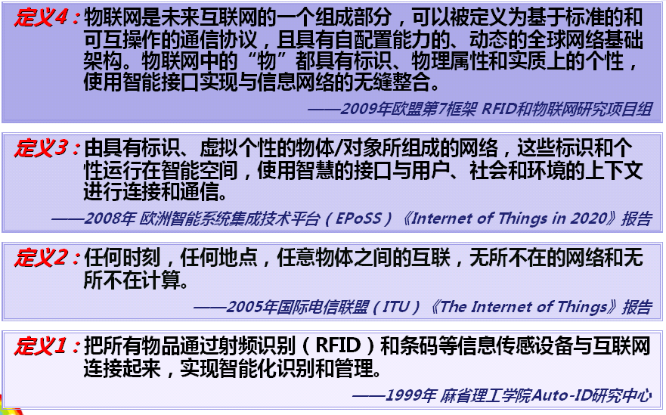
物联网的定义

Slide 17
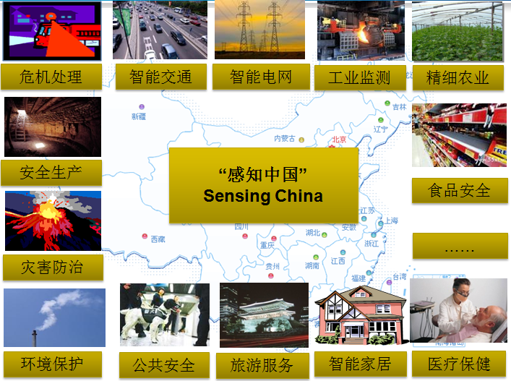

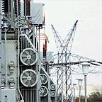
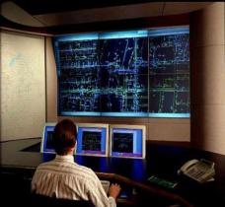
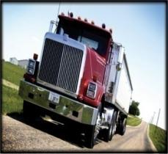
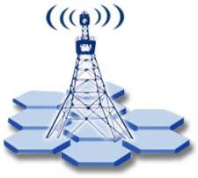
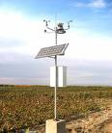
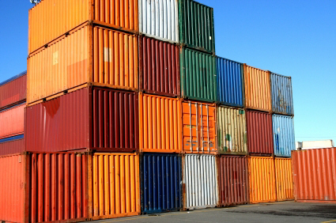
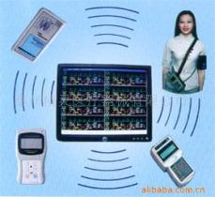
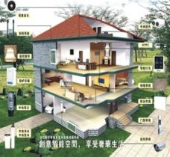
人与自然和谐相处需要更多地感知物理世界
物联网是指通过信息传感设备按照约定的协议，把任何物品与信息网络连接起来，进行信息交换和通讯，以实现智能化的识别、定位、跟踪、监控和管理的一种网络，它是在互联网基础上的延伸和扩展的网络。
绿色农业
工业监控
公共安全
物联网= 物理世界与信息网络的无缝连接
智能交通
环境监测
全面感知、可靠传送、智能处理
物流管理
远程医疗
智能家居
Notes:
指通过信息传感设备，按照约定的协议，把任何物品与互联网连接起来，进行信息交换和通讯，以实现智能化识别、定位、跟踪、监控和管理的一种网络。它是在互联网基础上延伸和扩展的网络。（2010年 温家宝总理政府工作报告）

Slide 18
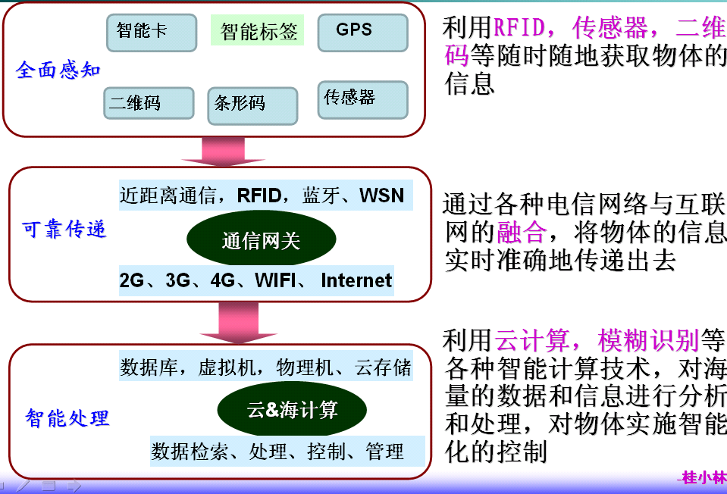
物联网的特征
与传统的互联网相比，物联网具有以下三个主要特征，如图1-1所示：

Slide 19
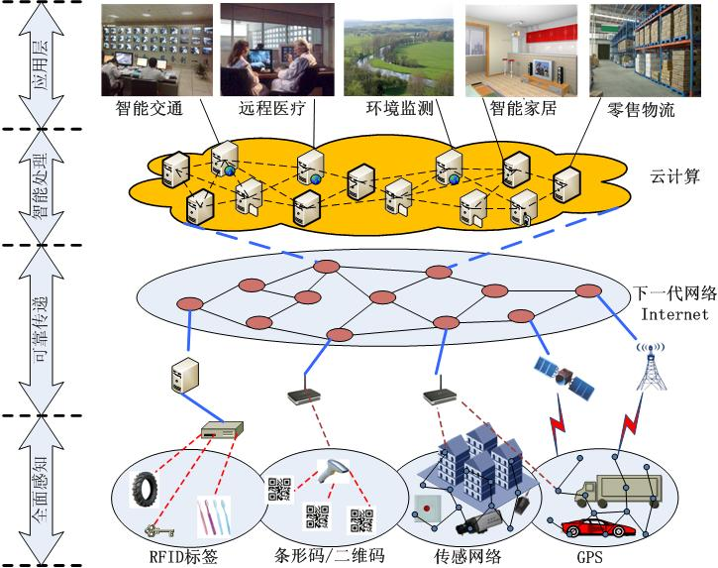
1．全面感知
“感知”是物联网的核心。物联网是具有全面感知能力的物品和人所组成的，为了使物品具有感知能力，需要在物品上安装不同类型的识别装置，例如：电子标签（Tag）、条形码与二维码等，或者通过传感器、红外感应器等感知其物理属性和个性化特征。利用这些装置或设备，可随时随地获取物品信息，实现全面感知。

Slide 20
2．可靠传递
数据传递的稳定性和可靠性是保证物-物相连的关键。为了实现物与物之间信息交互，就必须约定统一的通信协议。由于物联网是一个异构网络，不同的实体间协议规范可能存在差异，需要通过相应的软、硬件进行转换，保证物品之间信息的实时、准确传递。

Slide 21
3．智能处理
物联网的目的是实现对各种物品（包括人）进行智能化识别、定位、跟踪、监控和管理等功能。这就需要智能信息处理平台的支撑，通过云计算、人工智能等智能计算技术，对海量数据进行存储、分析和处理，针对不同的应用需求，对物品实施智能化的控制。

Slide 22
物联网的起源与发展
物联网概念的起源可以追溯到1995年，比尔·盖茨在《未来之路》一书中对信息技术未来的发展进行了预测
1998年，麻省理工学院（MIT）提出基于RFID技术的唯一编号方案，即产品电子代码（Electronic Product Code，EPC），并以EPC为基础，研究从网络上获取物品信息的自动识别技术。
1999年，美国自动识别技术（AUTO-ID）实验室首先提出“物联网”的概念。
物联网概念的正式提出是在国际电信联盟（ITU）发布了《ITU互联网报告2005：“The Internet of Things”》报告中。

Slide 23
2007年，美国率先在马萨诸塞州剑桥城打造全球第一个全城无线传感网。2009年1月IBM首席执行官彭明盛提出“智慧地球”的概念
2009年6月，欧盟委员会正式提出了《欧盟物联网行动计划》
1999年，中科院就启动了传感网的研究
2009年8月7日，温家宝总理在无锡微纳传感网工程技术研发中心视察并发表重要讲话，提出了“感知中国”的理念
2010年物联网新专业设立

Slide 24










各国均把物联网作为未来
信息化战略的重要内容
中国：2009年8月 感知中国
共同点:
融合各种信息技术，突破互联网的限制，将物体接入信息网络，实现“物联网”
在网络泛在的基础上，将信息技术应用到各个领域，从而影响到国民经济和社会生活的方方面面
未来信息产业的发展在由信息网络向全面感知和智能应用两个方向拓展、延伸和突破。
美国： 2008年底 IBM向美国政府提出的”智慧的地球”战略
强调传感等感知技术的应用，提出建设智慧型基础设施
欧盟：2009年6月 物联网行动计划
具体而务实，强调RFID的广泛应用，注重信息安全
日本： 2009年8月 i-Japan战略
在u-Japan的基础上，强调电子政务和社会信息服务应用

Slide 25



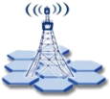




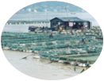
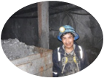





中国发展物联网的战略意义
感知中国，赢得未来
物联网
保障国家 信息安全 国土安全
促进工业化与信息化融合
抢占信息产业第三次浪潮的制高点
TD成功的重大契机

Slide 26
物联网发展面临的问题
标准统一化问题
协议与安全问题
核心技术
商业模式与产业链问题
配套政策和规范的制定与完善

Slide 27
物联网的应用
物联网应用层主要面向用户需求，利用所获取的感知数据，经过前期分析和智能处理，为用户提供特定的服务。
目前，物联网应用的研究已经扩展到智能交通、智能物流、智能电网、环境监测、金融安防、工业监测、智能家居、医疗健康等多个领域。

Slide 28
物联网的体系结构
认识任何事物都要有一个从整体到局部的过程，尤其对于结构复杂、功能多样的系统更是如此。物联网也不例外。
  首先，需要了解物联网的整体结构，然后进一步讨论其中的细节。物联网是一个开放型体系架构，由于处于发展阶段，不同的组织和研究群体，对物联网提出了不同的体系结构。但不管是三层体系结构、四层体系结构还是五层体系结构，其关键技术是相通和类同的。
  可首先介绍一种物联网五层体系结构，物联网三、四层体系结构在此基础上进行组合即可实现。

Slide 29
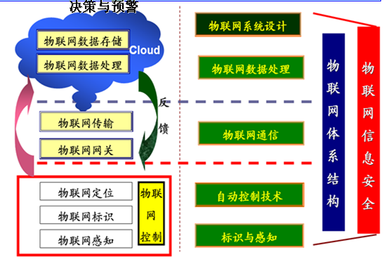

Slide 30
1.2物联网安全问题分析
物联网安全问题的来源是多方面的，包括传统的网络安全问题、计算系统的安全问题和物联网感知过程中的特殊安全问题等。
  1、物联网标签扫描引起的信息泄露问题
  2、物联网射频标受到恶意攻击的问题
  3、标签用户可能被跟踪定位的问题
  4、物联网的不安全因素可能通过互联网进行扩散的问题
  5、物联网加密机制有待健全的问题
  6、物联网的安全隐患会加剧工业控制网络的安全威胁

Slide 31
物联网的安全特征
（1）已有的对传感网、互联网、移动网、安全多方计算、云计算等的一些安全解决方案在物联网环境中可以部分使用，但另外部分可能不再适用。
  首先，物联网所对应的传感网的数量和终端物体的规模是单个传感网所无法相比的（终端多）；
  其次，物联网所联接的终端设备或器件的处理能力将有很大差异，它们之间可能需要相互作用（相互作用）；
  再次，物联网所处理的数据量将比现在的互联网和移动网都大得多（数据大）。

Slide 32
物联网的安全特征
（2）即使分别保证了感知控制层、数据传输层和智能处理层的安全，也不能保证物联网的安全。
  这是因为物联网是融合几个层次于一体的大系统，许多安全问题来源于系统整合；
  物联网的数据共享对安全性提出了更高的要求；
  物联网的应用将对安全提出了新要求，比如隐私保护不不是单一层次的安全需求，但却是物联网应用系统不可或缺的安全需求。
  鉴于以上原因，对物联网的发展需要重新规划并制定可持续发展的安全架构，使物联网在发展和应用过程中，其安全防护措施能够不断完善。

Slide 33
物联网的安全需求
不管安全威胁的来源与途径的多样化和来源的普遍化，我们可以将物联网的安全需求归结为如下几个方面：物联网接入安全、物联网通信安全、物联网数据隐私安全和物联网计算系统安全等几个方面。
物联网接入安全
在接入安全中，感知层的接入安全是重点。首先，一个感知节点不能被未经过认证授权的节点或系统访问，这涉及到感知节点的信任管理、身份认证、访问控制等方面的安全需求。因此，传感器网络除了可能遭受同现有网络相同的安全威胁外，还可能受到恶意节点的攻击、传输的数据被监听或破坏、数据的一致性差等安全威胁。

Slide 34
物联网的安全需求
物联网通信安全
由于物联网中的通信终端呈指数增长，而现有的通信网络承载能力有限，当大量的网络终端节点接入现有网络时，将会给通信网络带来更多的安全威胁。
  首先，大量终端节点的接入肯定会带来网络拥塞，而网络拥塞会给攻击者带来可趁之机，从而对服务器产生拒绝服务攻击；
  其次，由于物联网中的设备传输的数据量较小，一般不会采用复杂的加密算法来保护数据，从而可能导致数据在传输的过程中遭到攻击和破坏；
  最后，感知层和网络层的融合也会带来一些安全问题。
  另外，在实际应用中，大量使用无线传输技术，而且大多数设备都处于无人值守的状态，使得信息安全得不到保障，很容易被窃取和恶意跟踪。而隐私信息的外泄和恶意跟踪给用户带来了极大的安全隐患。

Slide 35
物联网的安全需求
物联网数据处理安全
随着物联网的发展和普及，数据呈现爆炸式增长，个人和企业追求更高的计算性能，软、硬件维护费用日益增加，使得个人和企业的设备已无法满足需求。因此云计算、网格计算、普适计算、云计算等应运而生。虽然这些新型计算模式解决了个人和企业的设备需求，但同时也使他们承担着对数据失去直接控制的危险。（人类经常为了解决一个问题而带出了新的问题）
因此，针对数据处理中的外包数据的安全隐私保护技术显得尤为重要了。由于传统的加密算法在对密文的计算、检索方面表现的差强人意，故需要研究可在密文状态下进行检索和运算的加密算法就显得十分必要了。

Slide 36
物联网的安全需求
物联网应用安全
物联网的应用领域非常广泛，渗透到了现实生活中的各行各业，由于物联网本身的特殊性，其应用安全问题除了现有网络应用中常见的安全威胁外，还存在更为特殊的应用安全问题。
物联网应用中，除了传统网络的安全需求（如认证、授权、审计等）外，还包括物联网应用数据的隐私安全需求和服务质量需求，应用部署安全需求等。

Slide 37
1.3 物联网信息安全
信息安全概念经常与计算机安全、网络安全、数据安全等互相交叉笼统的使用。
就目前而言，信息安全的内容主要包括：
  硬件安全：涉及信息存储、传输、处理等过程中的各类计算机硬件、网络硬件以及存储介质的安全。要保护这些硬件设施不受损坏，能正常的提供各类服务。
  软件安全：涉及信息存储、传输、处理的各类操作系统、应用程序以及网络系统不被篡改或破坏，不被非法操作或误操作，功能不会失效，不被非法复制。
  运行服务安全：即网络中的各个信息系统能够正常运行并能及时有效、准确的提供信息服务。通过对网络系统中的各种设备运行状况的监测，及时发现各类异常因素并能及时报警，采取修正措施保证网络系统正常对外提供服务。
  数据安全：保证数据在存储、处理、传输和使用过程中的安全。数据不会被偶然或恶意的篡改、破坏、复制和访问等。

Slide 38
物联网信息安全技术
本课程讨论的信息安全问题包括：
  数据安全（第3章）：包括密码学、散列函数、消息摘要、数字签名、文本水印和图像水印等；实践MD5算法案例和数字签名案例
  隐私安全（第4章）：隐私安全的概念，隐私度量方法，数据库隐私保护技术，位置隐私保护技术，数据共享隐私保护方法，外包数据加密计算案例
  接入安全（第5章）：信任管理、身份认证、访问控制、公钥基础设施（PKI）的结构和实现案例
  系统安全（第6章）：恶意攻击、入侵检测、攻击防护、防火墙、病毒查杀、网络安全通信协议。
  无线网络安全（第7章）：WiFi安全技术、3G安全技术、ZigBee安全技术、蓝牙安全技术。

Slide 39
本章小结
本章对物联网和信息安全的概念进行了详细描述，明确了物联网和信息安全的定义。
详述了物联网的概念、特征与体系结构，分析了物联网面临的信息安全威胁，讨论了信息安全的概念和物联网环境下的信息安全技术。

Slide 40
THANKS！
Q,A

